Slide 1

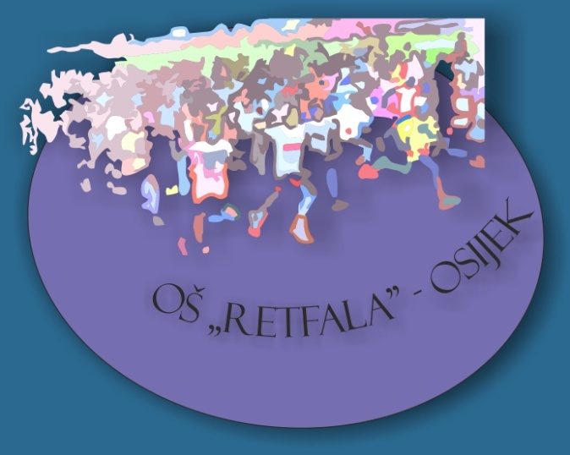
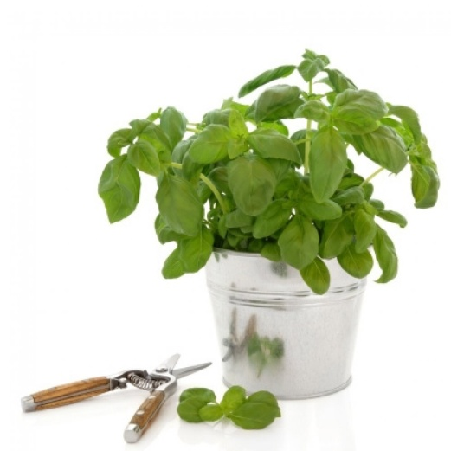
projekt – ŽELIM STABLO
MICRO:BIT: Programiranje i praćenje razvoja biljaka
OŠ “ Retfala” Osijek

Slide 2

Etape provedbe projekta:
1.Programiranje micro:bit-a i spajanje seta za zaljevanje
2. Sadnja sadnica bosiljka
3.Postavljanje hipoteze
4. Praćenje rasta biljaka i vođenje bilježaka
5. zaključak

Slide 3
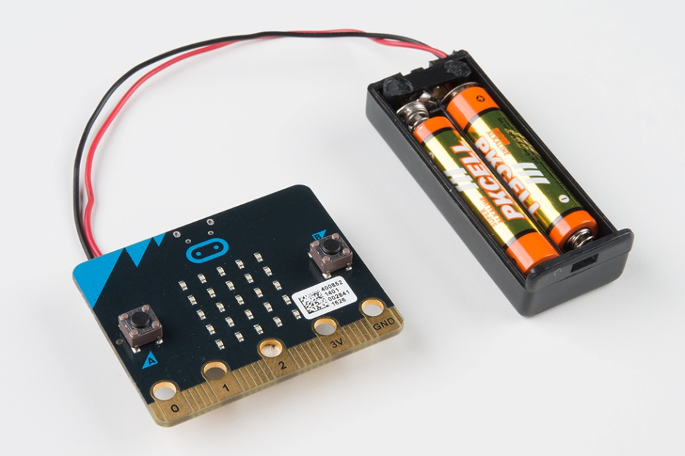
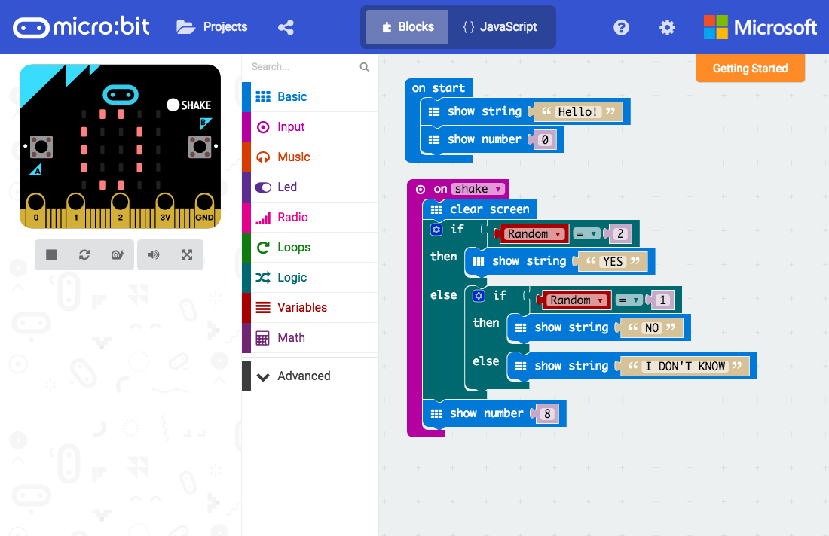
1.Programiranje micro:bit-a i spajanje seta za zalijevanje
Micro:bit je malo džepno računalo, osmišljen kako bi se upotrebljavao u učionici. Nije pristupačan samo za programiranje, nego je i izvrsno sredstvo da se na zabavan način postignu praktični rezultati.
isprogramirali smo micro:bit za zalijevanje biljke

Slide 4
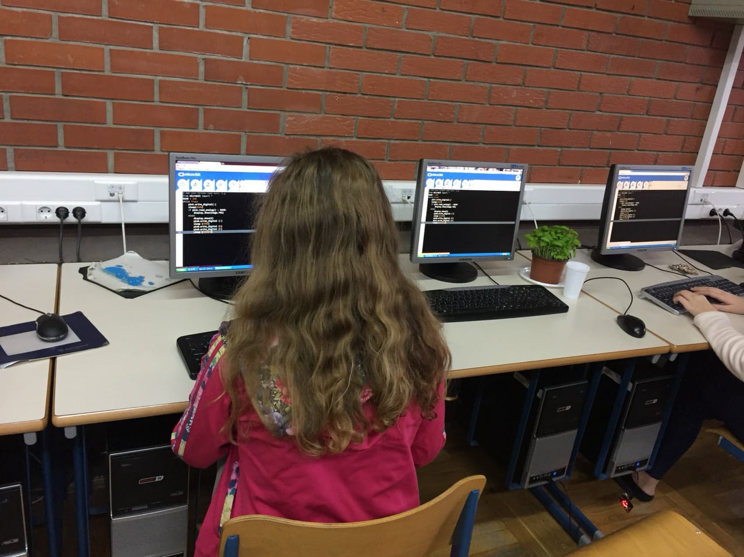
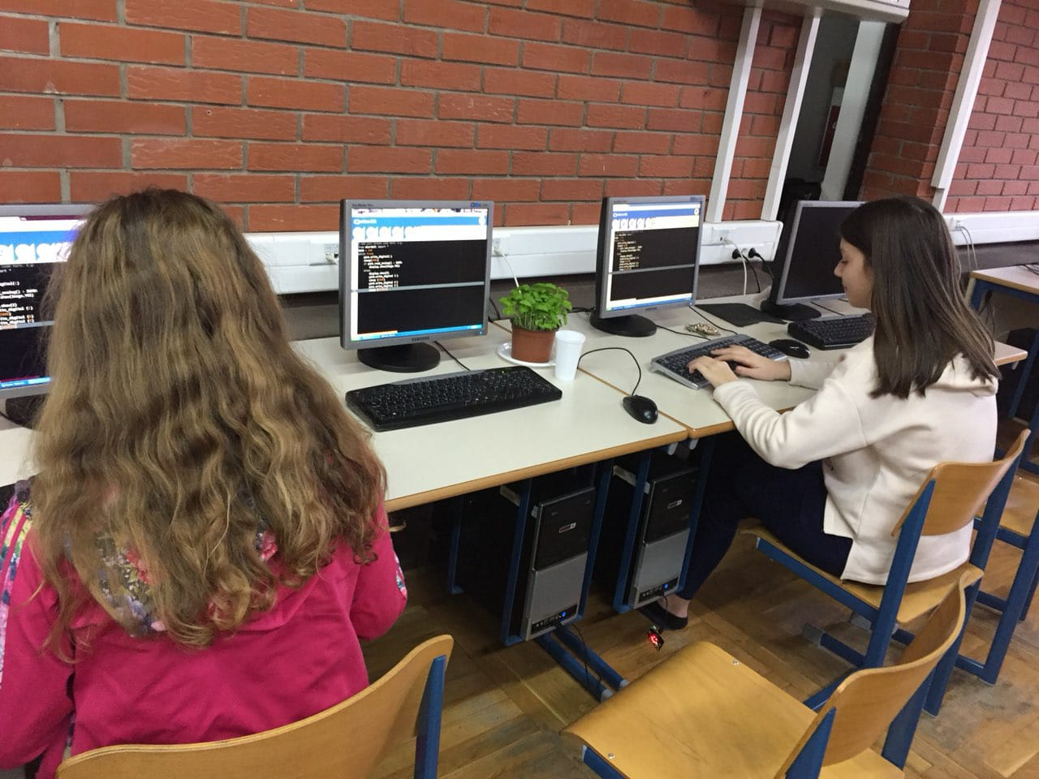
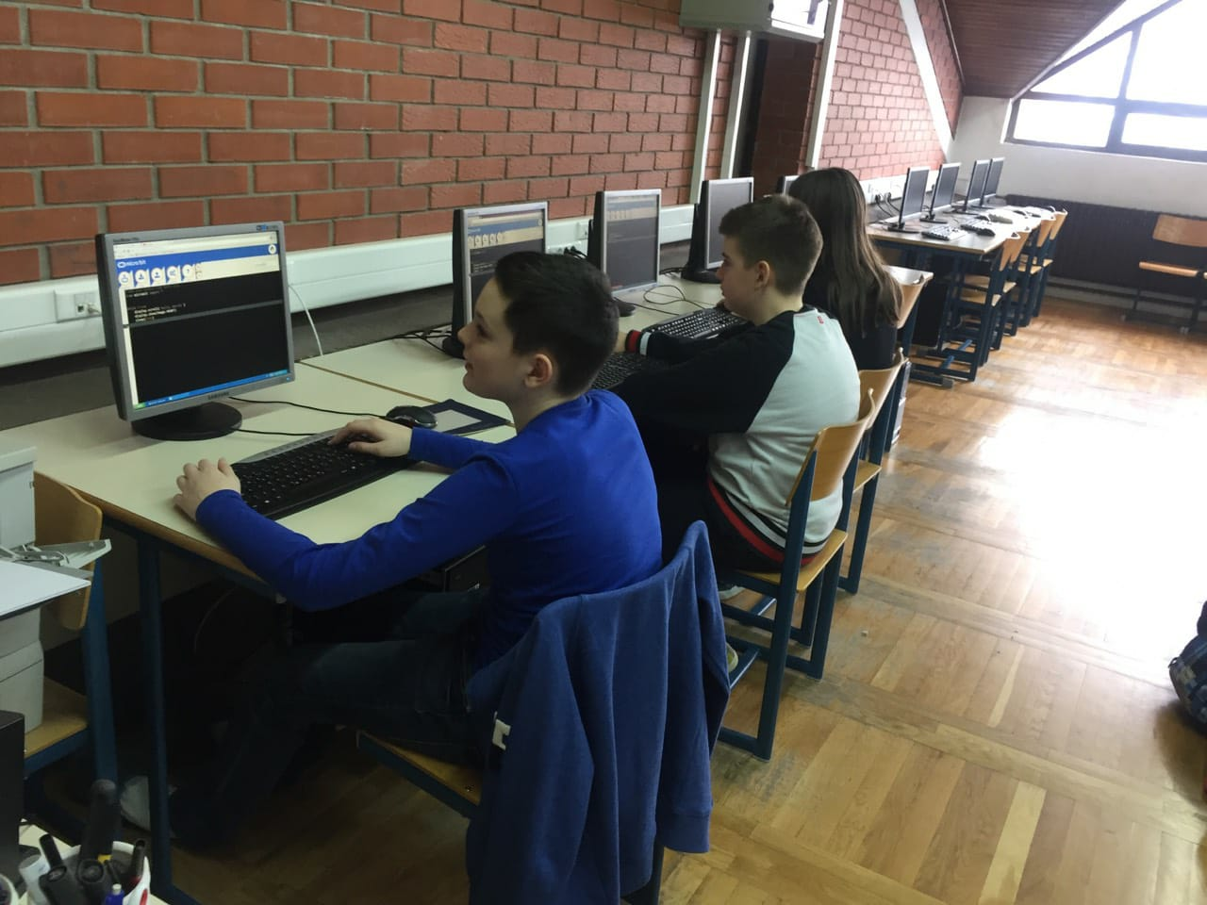
Programiranje micro:bita

Slide 5
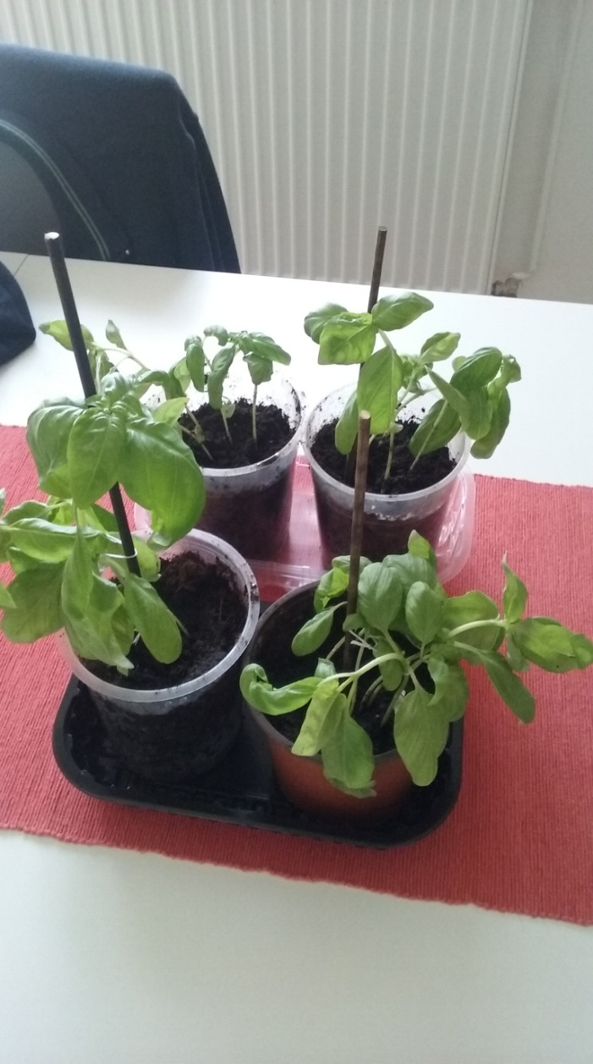
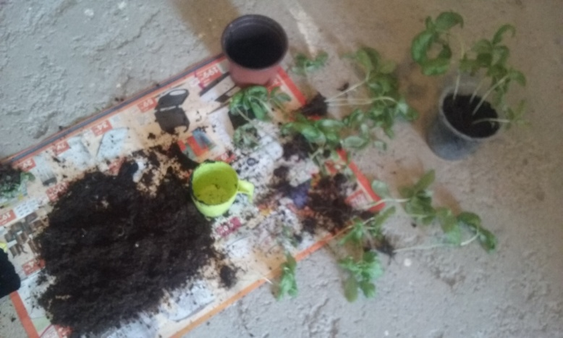
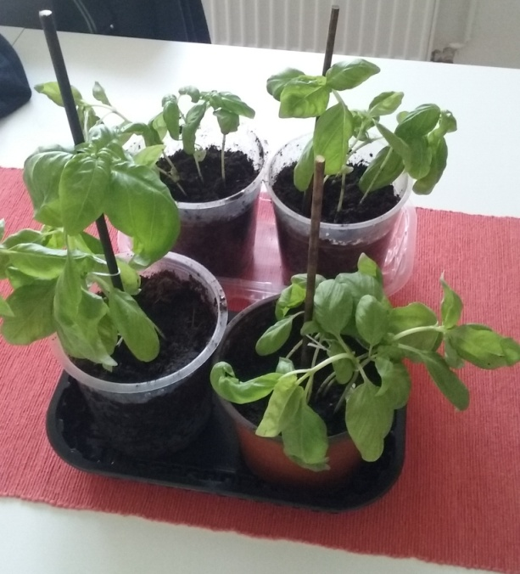
2.Sadnja sadnica bosiljka
u četiri jednake posude s istom vrstom zemlje (crnica) posadili smo sadnice bosiljka:
- jednu posudu zalijevali smo destiliranom
vodom
- drugu samo zalijevali vodovodnom vodom
- treću zalijeva programirani micro:bit
vodovodnom vodom
- četvrta nam je kontrolna

Slide 6
3. Postavljanje hipoteze
učenici su postavili svoje hipoteze te su pretpostavili da će najbolje napredovati biljka zaljevana mikro:bitom, a najmanje napredovati biljka zaljevana destiliranom vodom jer u destiliranoj vodi nema mineralnih tvari.

Slide 7
4. Praćenje rasta biljaka i vođenje bilježaka
TABLICA 1:
Dan: | 4.dan | 8.dan | 12.dan | 16.dan
Broj biljke: | dulj.stab. Izgled i vel. listova | dulj.stab. Izgled i vel. listova | dulj.stab. Izgled i vel. listova | dulj.stab. Izgled i vel. listova
1.biljka (dest.voda) | Duljina stabljike- 7 cm Duljina lista- 3.5 cm | Duljina stabljike- 7 cm Duljina lista- 3.5 cm | Duljina stabljike- 7 cm Duljina lista- 3.5 cm list se počeo sušiti | Duljina stabljike- 7.2 cm Duljina lista- 3.5 cm list je požutio
2.biljka (vodovodna voda) | Duljina stabljike- 18.5 cm Duljina lista- 4 cm | Duljina stabljike- 19.7 cm Duljina lista- 4.4 cm | Duljina stabljike- 22 cm Duljina lista- 5 cm | Duljina stabljike- 24 cm Duljina lista- 5.6 cm
3.biljka (mikro:bit) | Duljina stabljike- 16 cm Duljina lista- 3.5 cm | Duljina stabljike- 17.8 cm Duljina lista- 4 cm | Duljina stabljike- 20 cm Duljina lista- 5 cm | Duljina stabljike- 23 cm Duljina lista- 6.2 cm

Slide 8
GRAFIČKI PRIKAZ REZULTATA

Slide 10
Istražili smo bosiljku...
Bosiljak je biljka od davnina poznata kao začin. Smatra se da potječe iz Indije, a danas se najviše upotrebljava u Francuskoj i Italiji. To je jednogodišnja zeljasta biljka koja pripada porodici usnača (Lamiaceae, Labiateae). Stabljika bosiljka sadrži 0,5 – 1,5 % eteričnog ulja, u kojemu ima najviše metilkavikola (55%), estragola i eugenola. Karakterističan miris i aromu biljci daje upravo kemijska tvar eugenol.
Voda
Budući da je korijen biljke plitak, bosiljak zahtjeva relativno veliku količinu vlage. U vegetacijskom razdoblju zahtijeva od 600 do 650 mm² padalina, a osobito mu je potrebna vlaga u stadiju klijanja, nicanja, izbijanja izbojaka i pupanja.
Tlo
Biljka je relativno osjetljiva na uvjete tla te ga je potrebno uzgajati na toplim humusnim tlima s dobrim vodozračnim režimom.
Uporaba bosiljka
Bosiljak ima aromatičan, osvježavajuć te pomalo pikantan okus. Najbolje ga je koristiti svježeg, budući da sušenjem gubi miris i okus. Tvari koje sadržava djeluju protuupalno, a pomaže kod bolesti bubrega te probavnih i dišnih tegoba.

Slide 11
5.Zaključak
Biljkama su za rast i razvoj potrebne mineralne tvari kojih u destiliranoj vodi, za razliku od vodovodne vode nije bilo pa se zbog toga biljka sušila.
Potrebna je određena količina vlažnosti tla, toplina i sunčeva svjetlost.
Optimalnu vlažnost tla od 60 % smo kontrolirali uz pomoć micro:bita pa je bosiljak zaljevan micro:bitom najbolje uspjevao.

Slide 12
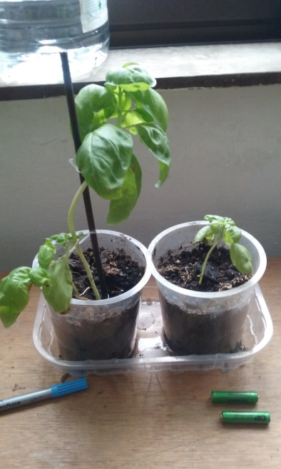
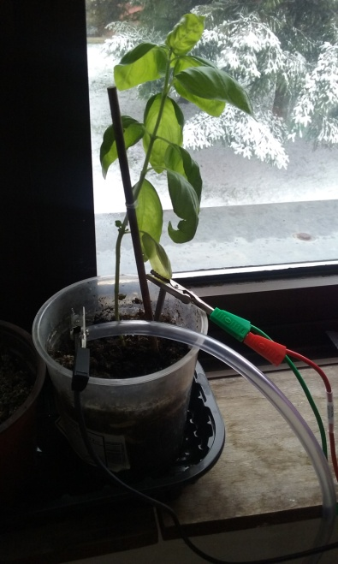
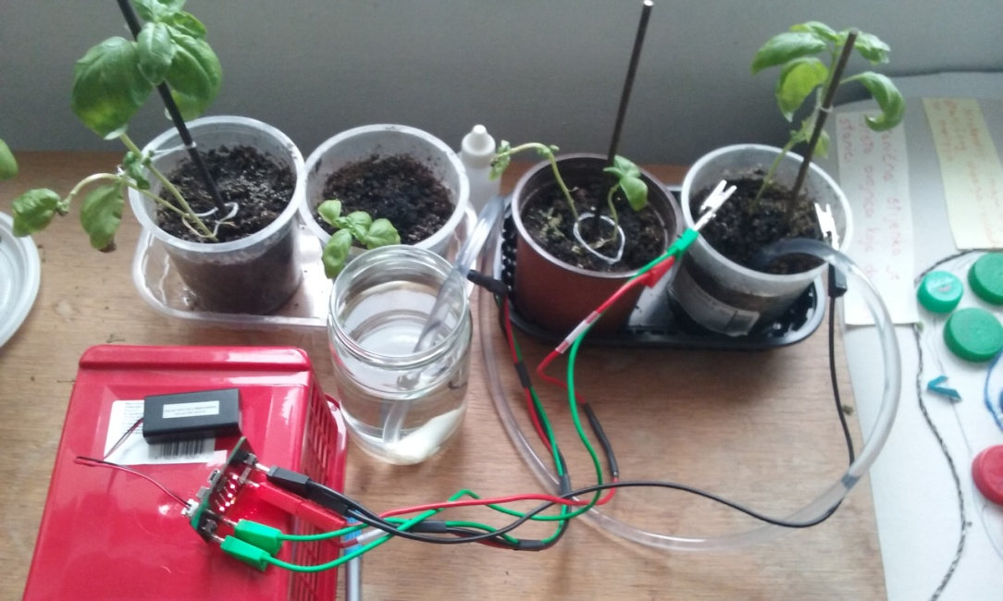
1.Zaljevano vodovodnom 2.Zalijevano 3.zalijevano micro:bitom vodom destiliranom vodom

Slide 13
Projekt su proveli:
učenici 7.b i 3. b razreda OŠ “Retfala” Osijek
Monika Mihaljević, učiteljica matematike
Ivana Dolaček, učiteljica kemije
Vlatka Šalić Dujmić, učiteljica biologije
Lidija Kuštro, učiteljica razredne nastave

